Slide 1
Фестиваль педагогических идей «Открытый урок» Конкурс «Презентация к уроку» Тема: Геометрические фигуры. 5 класс
Евдокимова Антонина Истифеевна,
учитель математики
МАОУ «Гимназия» г.Старая Русса

Slide 2
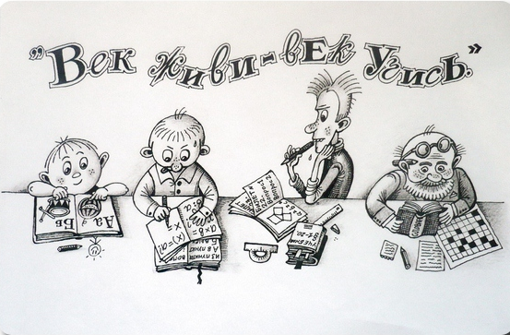

Slide 3
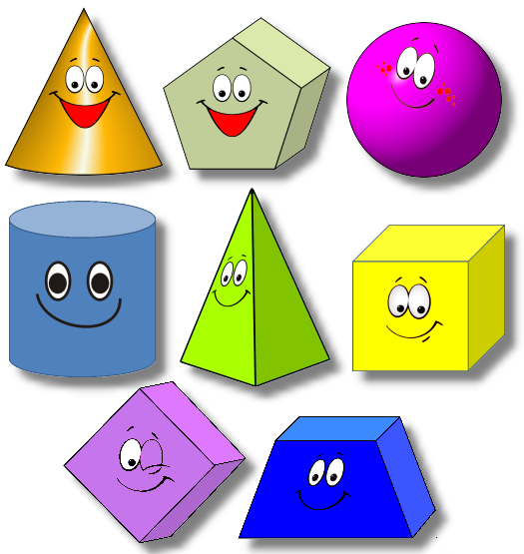
Тема:
ГЕОМЕТРИЧЕСКИЕ ФИГУРЫ

Slide 4
ПРЯМОУГОЛЬНИКИ

Slide 5
ЧЕТЫРЁХУГОЛЬНИКИ

Slide 6
ТРЕУГОЛЬНИКИ

Slide 9
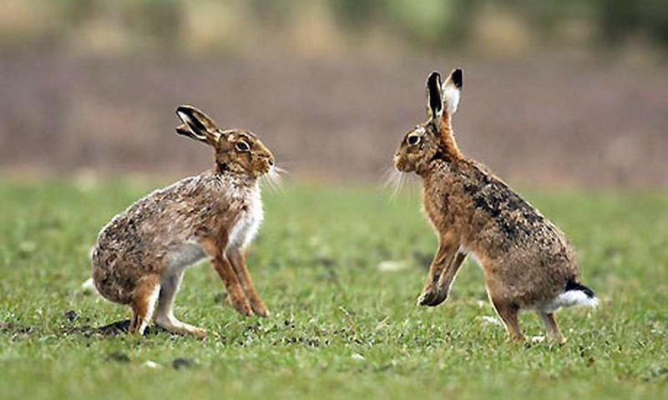
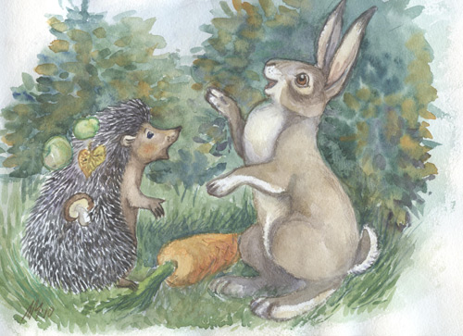

Slide 10
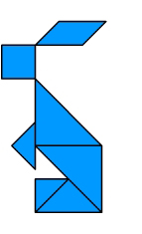

Slide 11



ЗНАЮ!
ТРУДНО!
ПОМОГИТЕ!

